Slide 1

DUM č.6
výtvarné vyjadřování od nejstarších dob
Název školy: ZŠ Salvátor, Valašské Meziříčí
Číslo projektu: CZ.1.07/1.4.00/21.1158
Název výstupu: VY_32_INOVACE_IX.2
Vzdělávací oblast: Člověk a kultura
Vzdělávací obor: Výtvarná výchova
Téma: Výtvarné vyjadřování od nejstarších dob –
dovednost zachytit obraz nebo text
Datum: 2011
Ročník: druhý stupeň ZŠ
Vzdělávací oblast: Člověk a společnost –Výtvarná výchova
Metodický materiál: Určeno pro zkvalitnění výuky a motivaci
v hodinách výtvarné výchovy, jako
materiál k hledání stop v dějinách
výtvarného vyjadřování .
Jméno: Mgr. Ludmila Cahová

Slide 2
Anotace
Výukový materiál má vést k zamyšlení nad vývojem záznamu – obrazového a textového od nejstarších dob, dovedností zachytit obraz – reliéf - nebo text.

Slide 3
Malířství
Jeskynní nástěnné malby a rytiny- měly kultovní charakter – zdobily první svatyně v jeskyních – náměty inspirované kultem lovu – stylizované postavy zvířat( mamuti, zubři, koně, postavu člověka jen sporadicky…) Kresby se často překrývaly – bez kompozice .
Tvůrci maleb – pravděpodobně šamani, nebo účastníci rituálů – zabezpečující dobrý lov.
Technika malby – prsty, primitivními štětci z chlupů zvířat, přírodními barvivy – (bílá, okrová, žlutá, červená a hnědá hlína, spálené dřevo smíchané s tukem a vodou.
Památky a naleziště – jeskyně Altamira ve Španělsku – faksimile jeskynních maleb – v brněnském muzeu Anthropos, Lascaux, Pouftignac, La Vache ve Francii, Religie ve Španělsku - rytiny zápasících býků a pasoucích se koní – přírodní památka-

Slide 4
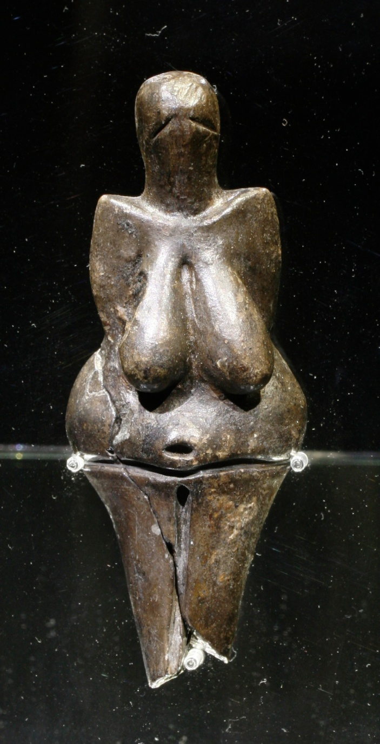
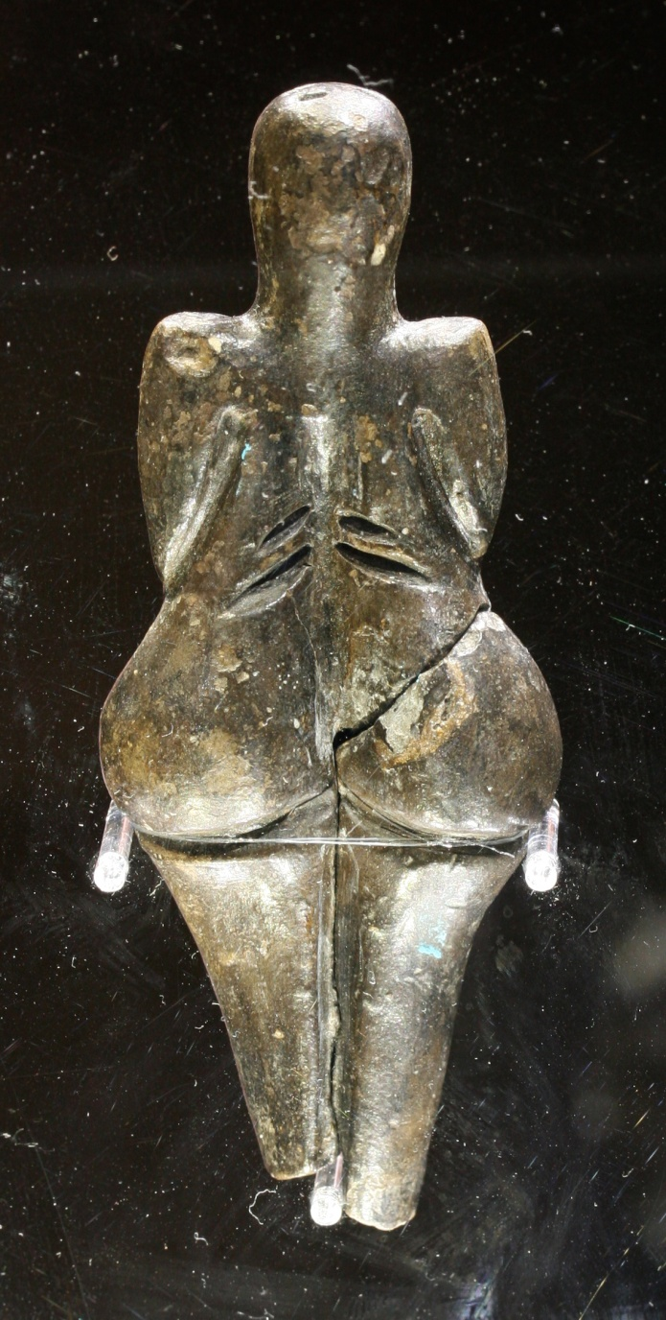
Věstonická venuše je keramická soška nahé ženy vyrobená z pálené hlíny pocházející z mladého paleolitu a datovaná do období 29 000 – 25 000 př. n. l.
NEUVEDEN. Věstonická Venuše [online]. [cit. 15.5.2013]. Dostupný na WWW: http://cs.wikipedia.org/wiki/Soubor:Vestonicka_venuse.jpg

Slide 5
Sochařství
- sošky a rytiny s motivy zvířat byly vyráběny z kostí a mamutích klů – kult lovu,
- sošky žen se zvýrazněnými ženskými znaky – kult plodnosti
Památky a naleziště – Velitelská hůl s rytinami
- Skákající kůň – zdobená kost
- Rytiny do kamenných destiček
- Věstonická Venuše – Dolní Věstonice
– ČR, Wilendorská – Rakousko, Mentorská z Lespuque ve Francii, Geometrická – Předmostí u Přerova
- náramky z mamutích klů a kostí – Miziň na Ukrajině

Slide 6
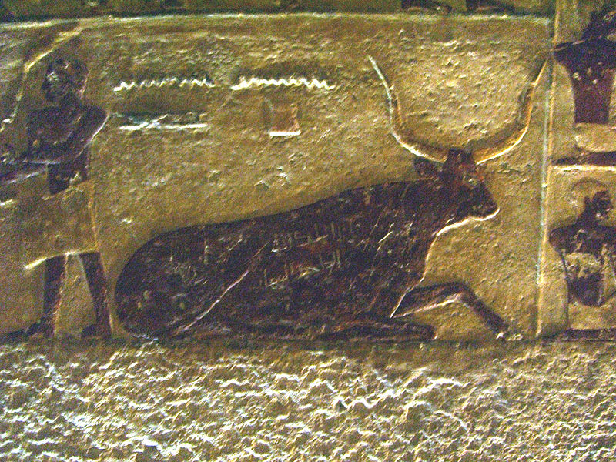
Zdobné – reliéfy – nástěnné malby
NEITHSABES. Soubor:Mastaba Neferbaouptah 11.jpg Skočit na: Navigace, Hledání [online]. [cit. 16.5.2013]. Dostupný na WWW: http://cs.wikipedia.org/wiki/Soubor:Mastaba_Neferbaouptah_11.jpg

Slide 7
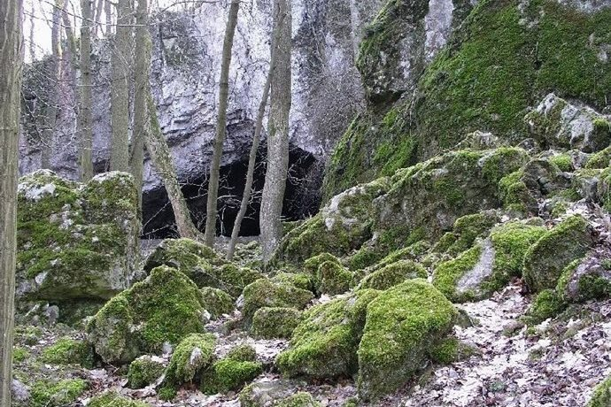
Přírodní památka – jeskyně Pekárna – lokalita – Brno – Moravský kras
NEUVEDEN. kudyznudy.cz [online]. [cit. 15.5.2013]. Dostupný na WWW: http://www.kudyznudy.cz/Aktivity-a-akce/Aktivity/Jeskyne-Pekarna-%E2%80%93-praveke-sidliste-lovcu-sobu.aspx

Slide 8
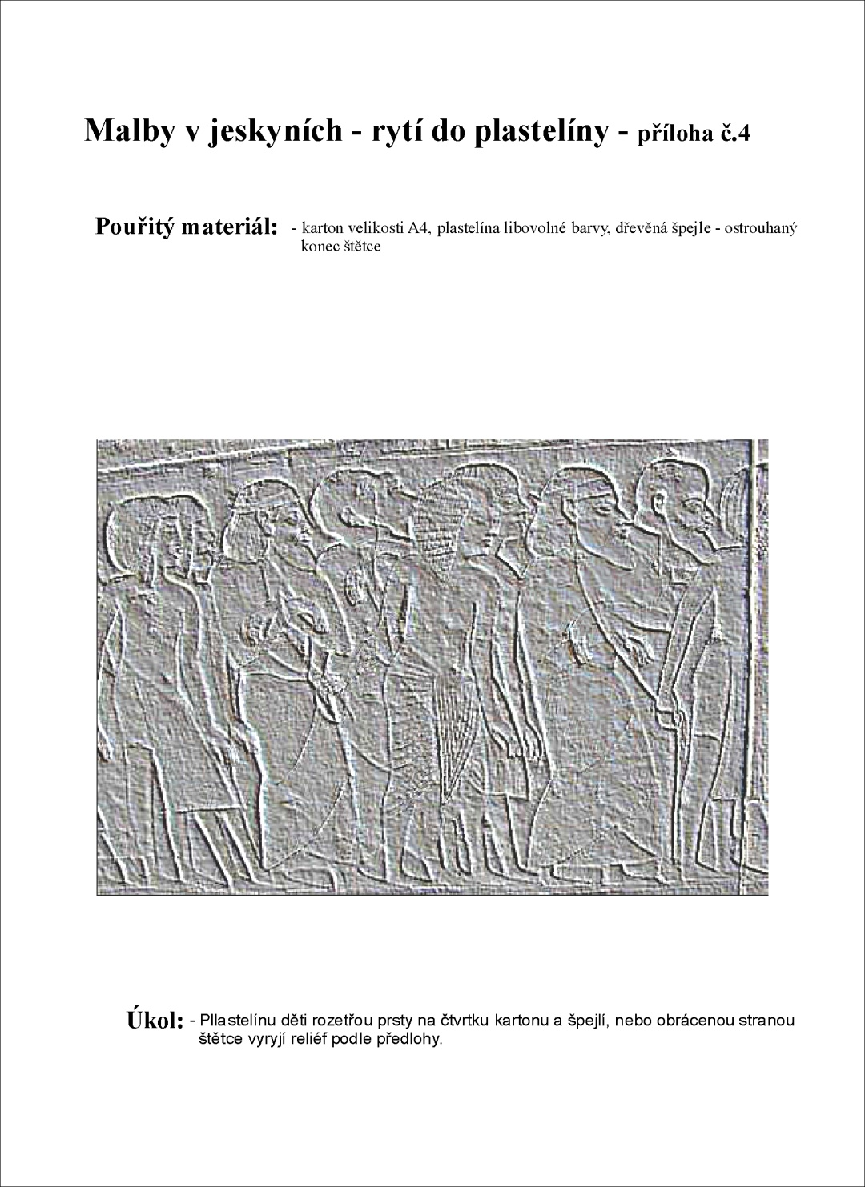
Výsledná citace:
AUTOR NEUVEDEN. Egypt nástěnné malby a rytiny [online]. [cit. 21.6.2013]. Dostupný na WWW: http://www.google.cz/search?q=malby+v+jeskyn%C3%ADch&tbm=isch&tbo=u&source=univ&sa=X&ei=qcHEUcv4N4T3sgab5oGACw&ved=0CDcQsAQ&biw=1280&bih=638#tbm=isch&sa=1&q=Egypt+n%C3%A1st%C4%9Bnn%C3%A9+malby+a+rytiny&oq=Egypt+n%C3%A1st%C4%9Bnn%C3%A9+malby+a+rytiny&gs_l=img.12...171629.181613.8.188667.13.13.0.0.0.1.371.2016.1j10j1j1.13.0...0.0...1c.1.17.img.p3-e3jZhVHY&bav=on.2,or.r_qf.&bvm=bv.48293060,d.ZWU&fp=964025c1b72f7657&biw=1280&bih=638

Slide 9
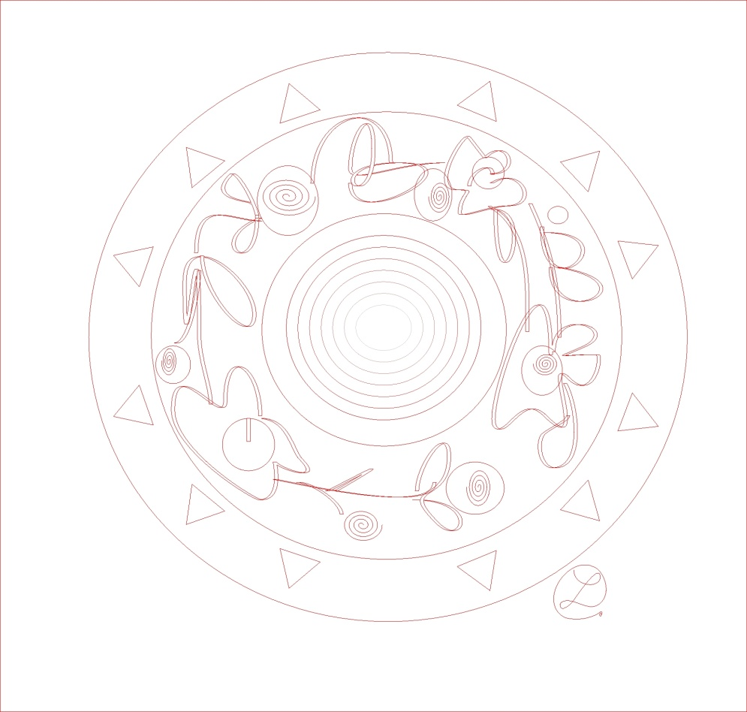
Ve výukovém materiálu byly použity fotografie a obrázky – /zdroj uveden pod kopiemi/, přednášky dějin umění –
z vlastních zdrojů, bylo čerpáno z knihy Dějiny umění Aloise Bauera - bez přímé citace a texty z Bible. Výukové listy byly zhotoveny autorsky v grafickém programu.

